Slide 1


Principi della matematica applicati alla programmazione della computer-grafica in 3D

Slide 2
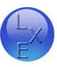
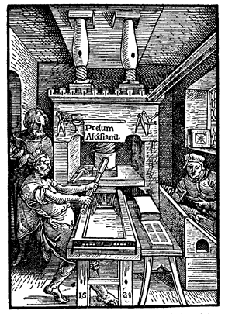

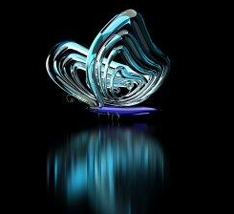

Parte Prima
la computer-grafica: dalle origini ai giorni nostri
Grafica
Computer - grafica

Slide 3
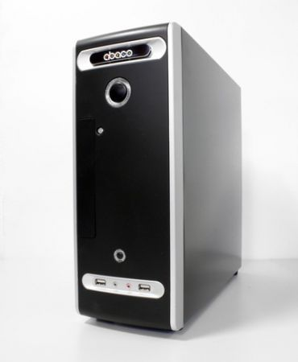
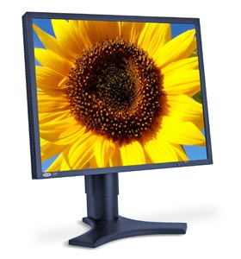
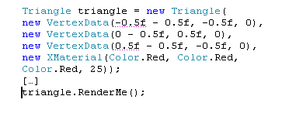
Parte Seconda
L’importanza della matematica nella computer – grafica
Computer – grafica:
L’arte della generazione e della manipolazione di immagini per mezzo del calcolatore
La disciplina che studia le tecniche e gli algoritmi per la visualizzazione di informazioni numeriche elaborate da un calcolatore

Slide 4
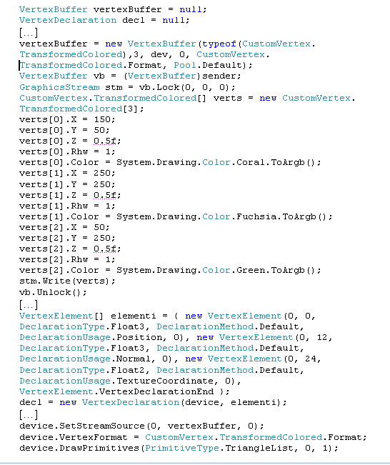
Parte Seconda
L’importanza della matematica nella computer – grafica
Motore grafico: libreria di codice che incorpora tutti gli algoritmi e le funzionalità necessarie a gestire e visualizzare sullo schermo elementi di grafica tridimensionale.

Slide 5
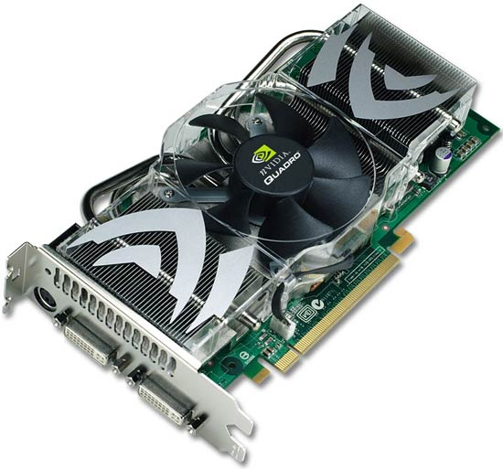
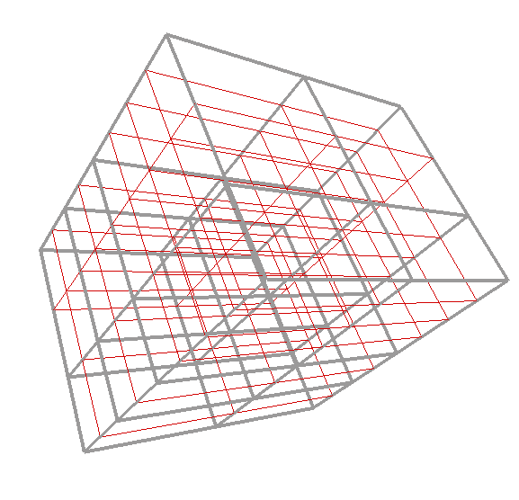
Parte Terza
Il Logix Engine
Il Logix Engine è in grado di:
Gestire le componenti hardware
Creare e gestire primitive
Creare del testo bidimensionale
Caricare e renderizzare mesh

Slide 6
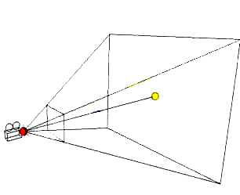
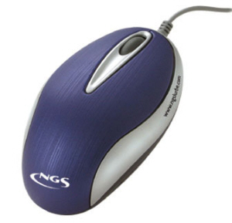
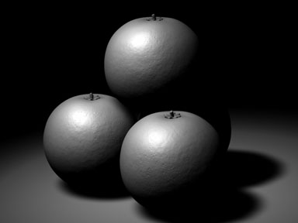
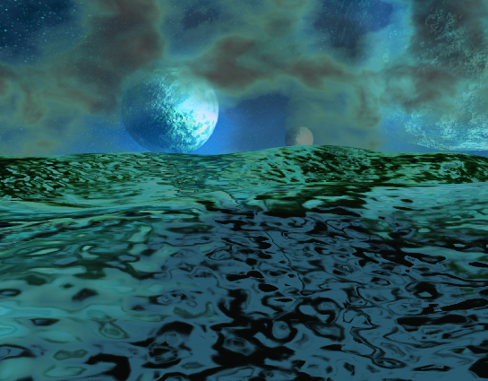
Parte Terza
Il Logix Engine
Il Logix Engine è in grado di:
Gestire la Camera
Gestire l’input del mouse
Creare effetti luminosi
Creare e utilizzare shader

Slide 7
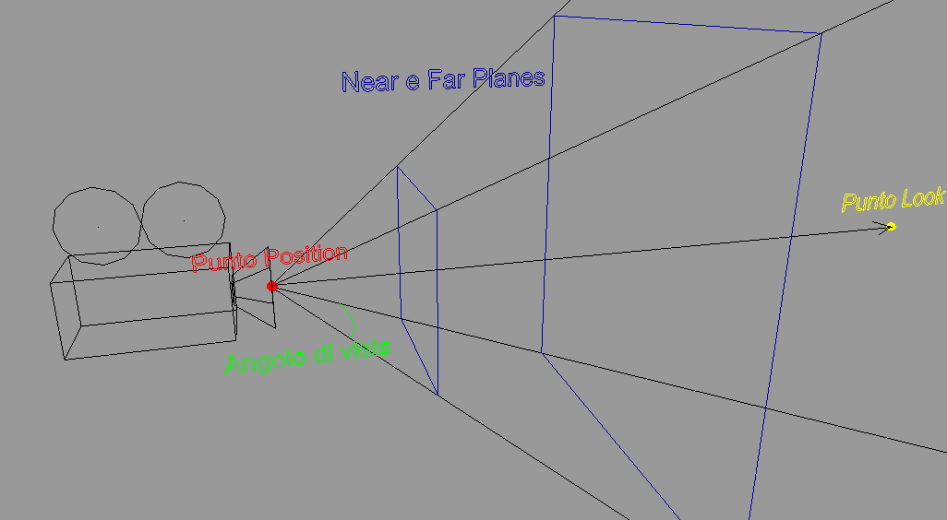
Parte Quarta
Esempi di applicazione della matematica – La Camera
Camera

Slide 8
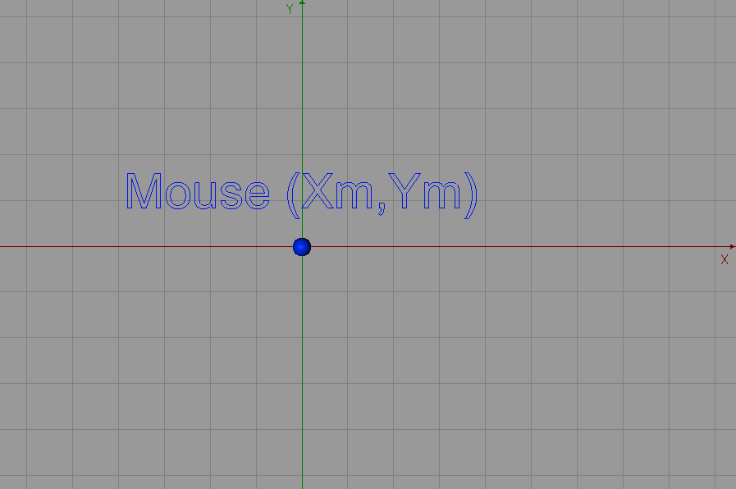
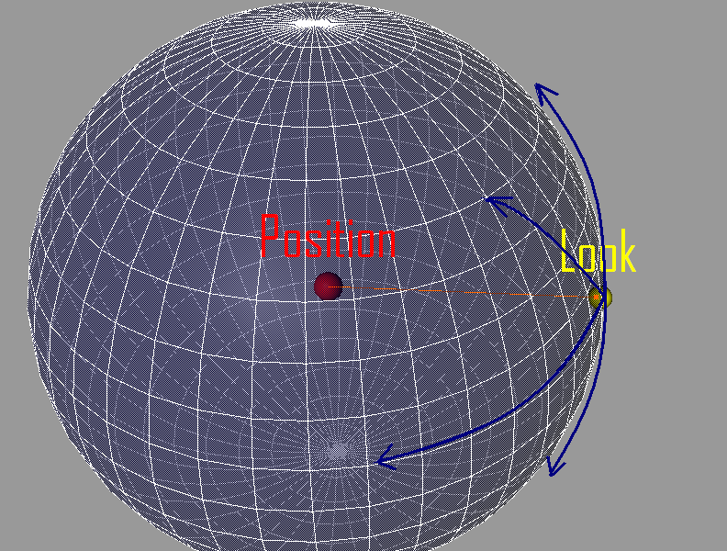
Parte Quarta
Esempi di applicazione della matematica – La Camera
Camera

Slide 9
Posizione del mouse sul piano di appoggio
Posizione del punto Look nello spazio
Raggio della sfera su cui si deve spostare L
M(xm, ym)
L(xl, yl, zl)
R
Si vuole trovare un modo di far spostare L(xl, yl, zl) sulla superficie sferica modificandone le coordinate in funzione di M(xm, ym)
In un sistema cartesiano questo non è possibile per due motivi:
Le incognite (xl,yl,zl) sono 3 e i dati sono 2 (xm,ym)
La superficie sferica non è una funzione:
Sfera: x² + y² + z² = R²

Slide 10
Posizione del mouse sul piano di appoggio
Posizione del punto Look nello spazio
Raggio della sfera su cui si deve spostare L
M(xm, ym)
L(xl, yl, zl)
R
z
Coordinate Polari:
Variabili: “ρ”,”φ”,”θ”
Sfera: ρ = R;
L(xl, yl, zl) => L(ρ,φ,θ);
ρ = R => L(R,φ,θ)
L(R,xm,ym)
L(xl, yl, zl)
L(R,φ,θ)
L(ρ,φ,θ)
ym
y
θ
R
y
xm
φ
ym
Mouse
x
xm
φ = xm
θ = ym
x
=> L(R,xm,ym)

Slide 11
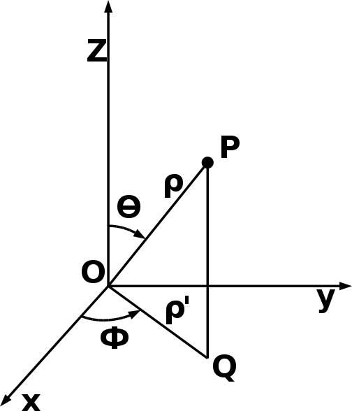
Posizione del mouse sul piano di appoggio
Posizione del punto Look nello spazio
Raggio della sfera su cui si deve spostare L
M(xm, ym)
L(xl, yl, zl)
R
Di nuovo coordinate Cartesiane:
x0 = ρ’ ∙ cos(φ);
y0 = ρ’ ∙ sen(φ);
z0 = ρ ∙ cos(θ);
z0
L(R,xm,ym)
(x0,y0,z0).
ρ’ = ρ ∙ sen(θ).
x0 = ρ ∙ sen(θ) ∙ cos(φ);
y0 = ρ ∙ sen(θ) ∙ sen(φ);
z0 = ρ ∙ cos(θ).
y0
P(ρ,φ,θ)
x0
P(ρ∙sen(θ)∙cos(φ), ρ∙sen(θ)∙sen(φ), ρ∙cos(θ))

Slide 12
Posizione del mouse sul piano di appoggio
Posizione del punto Look nello spazio
Raggio della sfera su cui si deve spostare L
M(xm, ym)
L(xl, yl, zl)
R
L(R,xm,ym)
z
L(R,xm,ym)
L(xl, yl, zl)
ym
y
R
xl = R ∙ sen(ym) ∙ cos(xm);
yl = R ∙ sen(ym) ∙ sen(xm);
zl = R ∙ cos(θ).
xm
L(R∙sen(ym)∙cos(xm), R∙sen(ym)∙sen(xm), R∙cos(θ))
R = 1
P(ρ∙sen(θ)∙cos(φ), ρ∙sen(θ)∙sen(φ), ρ∙cos(θ))
L(sen(ym)∙cos(xm), sen(ym)∙sen(xm), cos(θ))

Slide 13
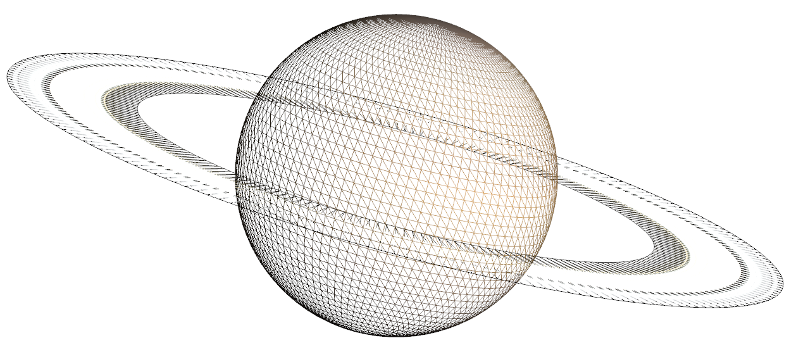
Parte Quarta
Esempi di applicazione della matematica – Le trasformazioni

Slide 14
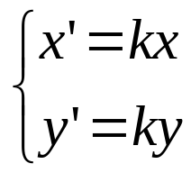
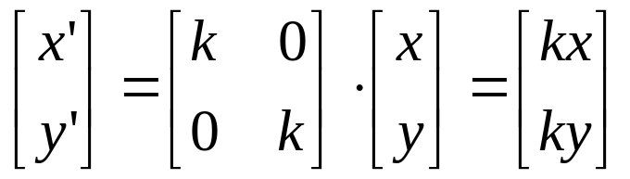
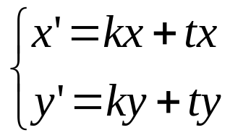
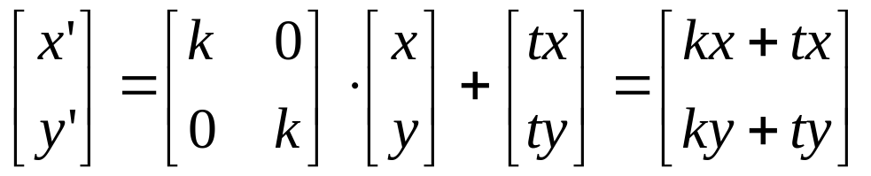
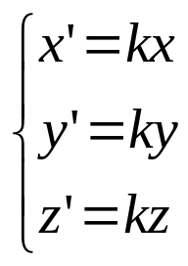
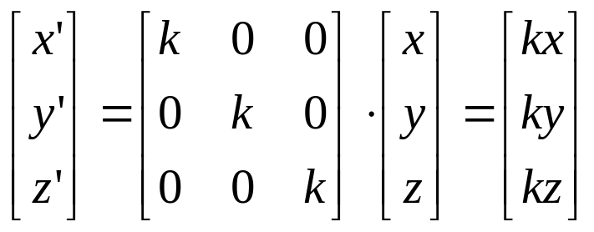
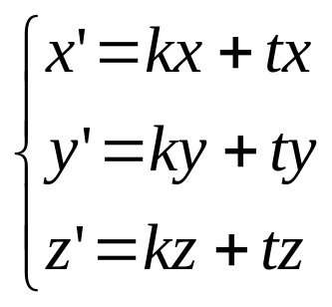
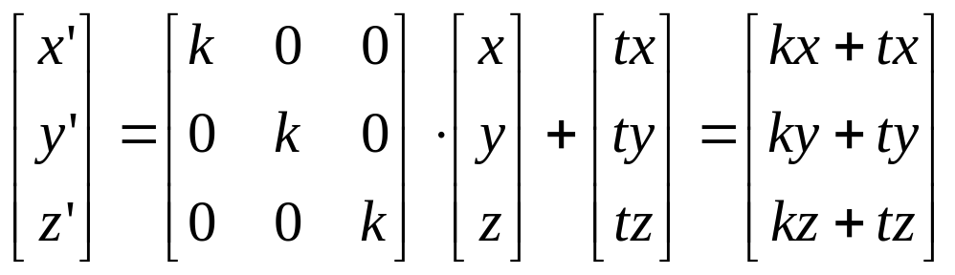
Omotetia nel piano
In notazione matriciale
Omotetia traslata nel piano
In notazione matriciale
Omotetia nello spazio
In notazione matriciale
Omotetia traslata nello spazio
In notazione matriciale

Slide 15


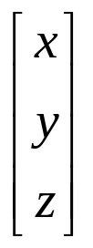
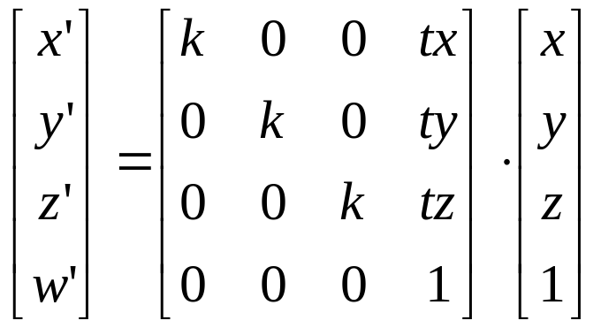
Aggiunta di una dimensione fittizia e unitaria: “w”

Slide 16
Aggiunta di una dimensione fittizia e unitaria: “w”

Slide 17
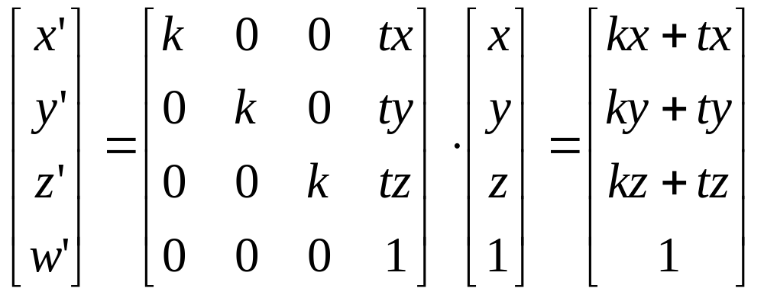
Aggiunta di una dimensione fittizia e unitaria: “w”
x’ = k∙x + 0∙y + 0∙z + tx∙1 = kx + tx
y’ = 0∙x + k∙y + 0∙z + ty∙1 = ky + ty
z’ = 0∙x + 0∙y + k∙z + tz∙1 = kz + tz
w’= 0∙x + 0∙y + 0∙z + 1∙1 = 1

Slide 18
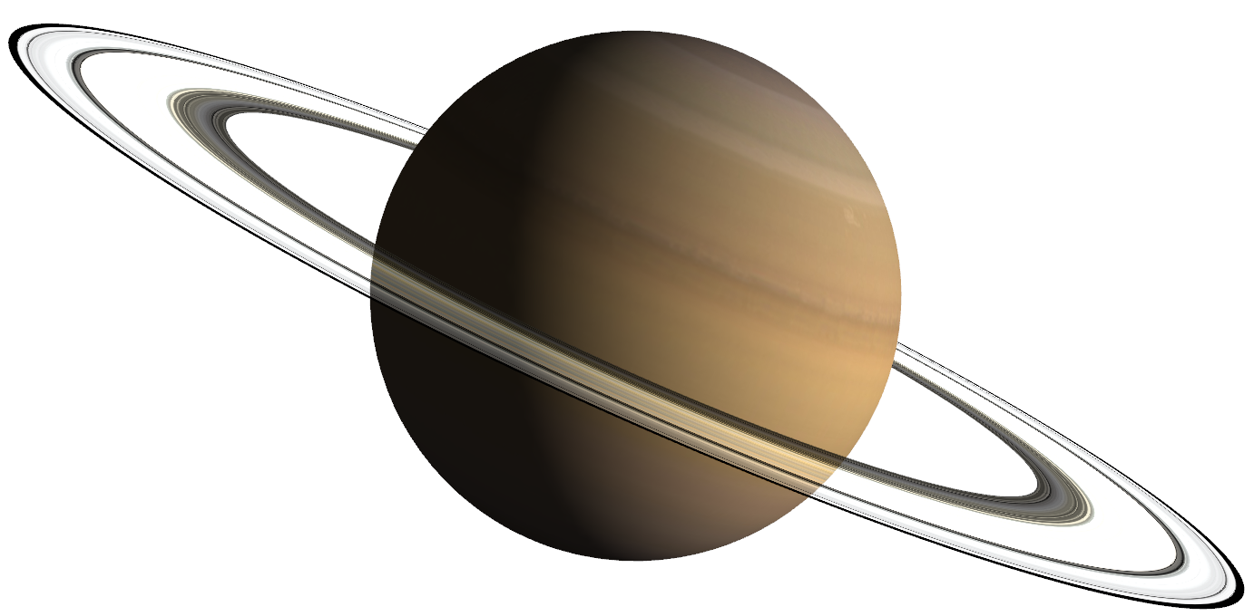

Parte Quinta
Dimostrazione pratica: il Planetario Virtuale
Lancia programma

Slide 19
Sitografia e programmi utilizzati
Storia della computer-grafica: http://it.wikipedia.org/wiki/Computer_grafica
Logix Engine: è un motore grafico open-source (realizzato interamente dal sottoscritto) che sfrutta le librerie grafiche Microsoft DirectX, sviluppato in linguaggio di programmazione “C#”. La programmazione è stata eseguita usando il software Microsoft gratuito “Visual C# Express Edition”, la versione di Visual Studio 2008 esclusiva per il suddetto linguaggio, scaricabile dal sito www.microsoft.it.
Planetario Virtuale: Le grandezze visualizzate nel planetario (distanze, dimensioni, periodi planetari e satellitari) sono proporzionate rispetto a quelle reali, e sono quelle che compaiono sul sito http://www.nasa.gov/
Le textures dei corpi celesti sono state scaricate dal medesimo sito.
Gli shader utilizzati per gli effetti del cielo stellato, del sole e degli anelli planetari sono stati sviluppati completamente dal sottoscritto, con il software AMD gratuito “RenderMonkey” scaricabile dal sito http://www.amd.com.

Slide 20
Sitografia e programmi utilizzati
Storia della computer-grafica: http://it.wikipedia.org/wiki/Computer_grafica
Logix Engine: è un motore grafico open-source (realizzato interamente dal sottoscritto) che sfrutta le librerie grafiche Microsoft DirectX, sviluppato in linguaggio di programmazione “C#”. La programmazione è stata eseguita usando il software Microsoft gratuito “Visual C# Express Edition”, la versione di Visual Studio 2008 esclusiva per il suddetto linguaggio, scaricabile dal sito www.microsoft.it.
Planetario Virtuale: Le grandezze visualizzate nel planetario (distanze, dimensioni, periodi planetari e satellitari) sono proporzionate rispetto a quelle reali, e sono quelle che compaiono sul sito http://www.nasa.gov/
Le textures dei corpi celesti sono state scaricate dal medesimo sito.
Gli shader utilizzati per gli effetti del cielo stellato, del sole e degli anelli planetari sono stati sviluppati completamente dal sottoscritto, con il software AMD gratuito “RenderMonkey” scaricabile dal sito http://www.amd.com.

